Slide 1
LABĀS PRAKSES APMĀCĪBAS PAR PUTEKĻU MONITORINGU (DARBINIEKIEM)

Slide 2
PREAMBULA (PASNIEDZĒJAM)
NEPSI Labās prakses īstenošanā izglītības posma ietvaros NEPSI ir izstrādājusi izglītojošu resursu kopumu.
Katrā PowerPoint mācību prezentācijā ir aplūkota tēma, kas attiecas uz darbiniekiem visās nozarēs, kurās izmanto kristālisko silīcija dioksīdu saturošus materiālus. Mācību prezentācijā ir sniegta informācija par putekļu iedarbības riskiem, kas saistīti ar attiecīgo tematu, un par labu praksi un pieejamajiem pasākumiem, lai tos samazinātu. Mācību mērķis ir informēt un izglītot darbiniekus, lai viņi varētu efektīvi piemērot kontroles pasākumus un samazināt ieelpojamā kristāliskā silīcija dioksīda (RCS) iedarbību darba vietā.
Izmantojiet tukšo veidni un vietzīmes, lai pēc vajadzības pievienotu papildu informāciju šai mācību paketei.

Slide 3
IEVĒROJIET
Šajā PowerPoint apmācības prezentācijā sniegtajai informācijai ir konsultatīvs raksturs un informatīvs saturs. Tas nav standarts vai regulējums, un tas neveido jaunus likumā noteiktus pienākumus, nedz arī maina esošos pienākumus, ko nosaka tiesību akti un politika veselības aizsardzības jomā.

Slide 4

IEVADS
Svarīgākais ir iemācīties aizsargāt sevi pret apdraudējumiem, kas var rasties darbā.
Šajā PowerPoint apmācības prezentācijā jūs uzzināsiet:
Kā putekļu monitoringu izmanto, lai vadītu RCS profilaksi un kontroli
Par monitoringa veidiem
Par putekļu monitoringa ieguvumiem
Notes:
Pārmērīga ieelpojamā kristāliskā silīcija dioksīda (RCS) iedarbība ilgtermiņā var izraisīt nopietnas veselības problēmas darbiniekiem. Šā iemesla dēļ ir svarīgi, lai visi darbinieki būtu informēti par labo praksi, kas ierobežo vai novērš silīcija dioksīda putekļu iedarbību.
Šīs apmācības sniedz informāciju par putekļu monitoringu.

Slide 5

PUTEKĻU KONTROLES METODES
LABA HIGIĒNA / UZKOPŠANA
Mazgājot darba apģērbu un savācot putekļus, kas rodas darba procesā, ar putekļsūcēju, tiek novērsta putekļu uzkrāšanās laika gaitā – tīra darba vieta ir droša.
ŪDENS
Mitrinot procesus, tiek novērsta putekļu nonākšana gaisā, jo ūdens aiztur daļiņas.
Atgādinām, ka šīs ir piecas galvenās putekļu kontroles metodes. Lai gan tās nav tieši saistītas ar monitoringu, tās ir svarīgi atcerēties!
Putekļu iedarbības monitoringa rezultāti palīdz novērtēt esošo putekļu kontroles pasākumu efektivitāti un noteikt situācijas, kurās var būt nepieciešama papildu kontrole.
AIZSARGIERĪCES
IAL (piemēram, sejas maskas) aizsargā darbiniekus no putekļiem, ja visi pārējie kontroles pasākumi ir nepietiekami, lai kontrolētu iedarbības risku.
NOROBEŽOŠANA
RCS ražošanas procesu veikšana norobežotā vidē novērš putekļu iedarbību to rašanās vietā.
NOSŪCE / VENTILĀCIJA
RCS uztveršana tā rašanās vietā pirms mēs esam pakļauti tā iedarbībai, un piesārņotā gaisa aizstāšana ar tīru gaisu.

Slide 6
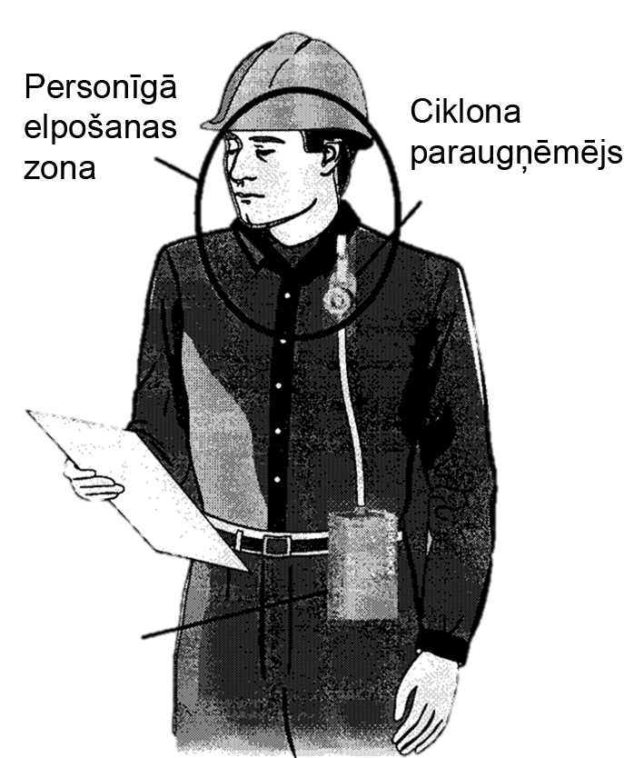
KĀ PUTEKĻU MONITORINGS TIEK IZMANTOTS, LAI SAMAZINĀTU RCS IEDARBĪBU
Rūpniecības nozarēm un uzņēmumiem, kas strādā ar materiāliem, kuri satur kristālisko silīcija dioksīdu, ir regulāri jāpārbauda putekļu iedarbības līmenis darba vietā.
Putekļu monitorings ir process, ko izmanto, lai apkopotu datus par gaisa kvalitāti un noteiktu putekļu daļiņu daudzumu apkārtējā gaisā darba vietā.

Slide 7
PUTEKĻU MONITORINGA IEGUVUMI
Putekļu monitorings ļauj uzņēmumiem:
Novērtēt darbinieku profesionālā riska līmeni un sniegt viņiem garantijas.
Pārbaudiet, vai putekļu līmenis nepārsniedz valstī noteiktās arodekspozīcijas robežvērtības.
Gūt pārskatu par iedarbības līmeņiem savās darba vietās (darbinieki, kas pakļauti augstai un zemai iedarbībai).
Noteikt situācijas, kurās nepieciešama turpmāka izmeklēšana vai papildu kontroles pasākumu īstenošana, lai samazinātu iedarbību.
Uzraudzīt īstenoto putekļu kontroles pasākumu rezultātus/efektivitāti.
Dokumentēt to atbilstību normatīvajām prasībām (DEL).

Slide 8
MONITORINGA VEIDI
Ir divi putekļu monitoringa veidi, ko var izmantot kopā vai atsevišķi:
Personīgais monitorings
Izmantojot šo metodi, darbiniekiem ir jāvalkā monitoringa iekārtas (lai ņemtu gaisa paraugus darbinieku elpošanas zonā), parasti parastās darba maiņas laikā.
Statiskais monitorings
Šo metodi izmanto, lai noteiktu avota emisijas gaisa kvalitāti telpās, kur gaisā esošie putekļi rada bažas. Paraugu ņemšanas procesam jāaptver darbinieku parastais darba laiks.
Notes:
Statisko monitoringu var izmantot arī izpētes nolūkos, lai noteiktu konkrētus gaisā esošo putekļu un RCS avotus.

Slide 9
KĀ PERSONĪGAIS MONITORINGS VAR IETEKMĒT JŪS
Par putekļu monitoringu ir atbildīgs darba devējs, bet darbiniekiem var lūgt piedalīties šajā procesā. Šādos gadījumos:
Lietojiet aprīkojumu pēc iespējas ilgāku darba maiņas laiku.
Netraucējiet monitoringa iekārtu darbību.
Pierakstiet darbības un notikumus ar paaugstinātu putekļu izdalīšanos maiņas laikā (piemēram, bojājumus, noplūdes).

Slide 10
PUTEKĻU MONITORINGA REZULTĀTI
Darbiniekiem ir tiesības pieprasīt savus putekļu monitoringa rezultātus.
Darba devējiem mācību laikā jāsniedz informācija par putekļu monitoringa rezultātiem.
Apzinoties putekļu iedarbības riskus, darbinieki var veikt efektīvus pasākumus, lai tos kontrolētu.

Slide 11
IETEIKUMI PUTEKĻU MONITORINGAM
KO DARĪT
Nēsājiet monitoringa aprīkojumu (ideālā gadījumā) visu maiņas laiku.
Pierakstiet darbības un negadījumus maiņas laikā (piemēram, noplūdes un negadījumus).
Lūdziet sniegt putekļu monitoringa rezultātus.
KO NEDARĪT
Netraucējiet putekļu monitoringa iekārtu darbību.
Teksta daļa pasniedzējam – pievienojiet papildu informāciju, kas attiecas uz jūsu darba kontekstu.

Slide 12
NOSLĒGUMS
Putekļu monitorings nav darbinieka pienākums, taču zināšanas par putekļu monitoringa procesu ir svarīgas visiem, kas strādā ar materiāliem, kuri satur kristālisko silīcija dioksīdu.
Putekļu monitorings ir svarīgs darbinieku veselības aizsardzības aspekts.
Darbiniekiem var nākties piedalīties putekļu monitoringa procesā.
Darbiniekiem ir tiesības pieprasīt un piekļūt putekļu monitoringa rezultātiem, kas jāizskaidro apmācību laikā.

Slide 13
TUKŠS SLAIDS
Izmantojiet šo slaidu, lai izveidotu darba videi/kontekstam pielāgotu mācību materiālu.
Lai mainītu attēlu, noklikšķiniet ar peles labo taustiņu > mainīt attēlu > no faila.
Lai izveidotu vairāk slaidu, noklikšķiniet uz cilnes "Jauns slaids".

Slide 14
PAPILDU MĀCĪBU MATERIĀLI
Labā prakse putekļu monitoringam (Uzdevumu lapa 2.3.1)
Labā prakse reāllaika putekļu monitoringam (Uzdevumu lapa 2.3.2)
NEPSI Labās prakses rokasgrāmata
NEPSI Rokasgrāmata MVU
Apmeklējiet NEPSI E-mācību platformu training.nepsi.eu, lai iegūtu vairāk mācību resursu par RCS.

